Slide 1



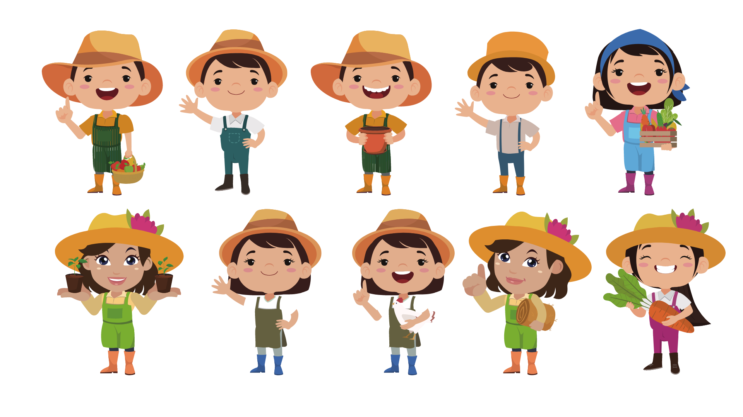
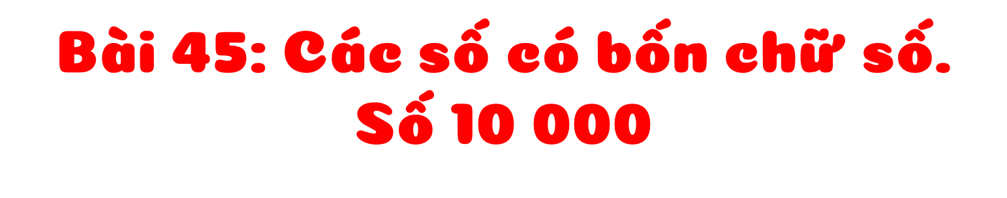

Slide 2

Hàng nghìn | Hàng trăm | Hàng chục | Hàng đơn vị
100
1 000
100
1 000
100
10
1 000
100
10
1
3
4
2
1
Số gồm: 3 nghìn, 4 trăm, 2 chục và 1 đơn vị
Viết là: 3 421. Đọc là: Ba nghìn bốn trăm hai mươi mốt

Slide 3

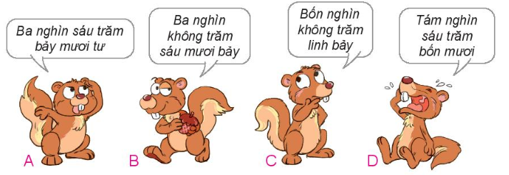
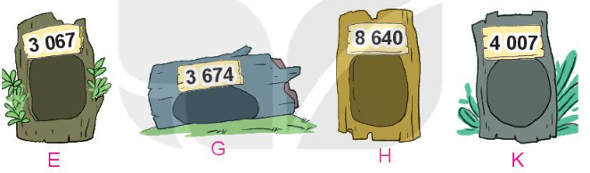
1
Chọn số thích hợp với cách đọc

Slide 4


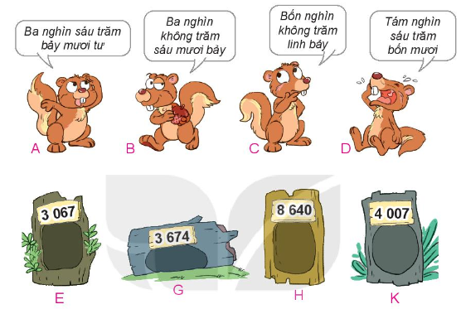





Slide 8

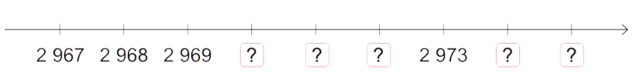
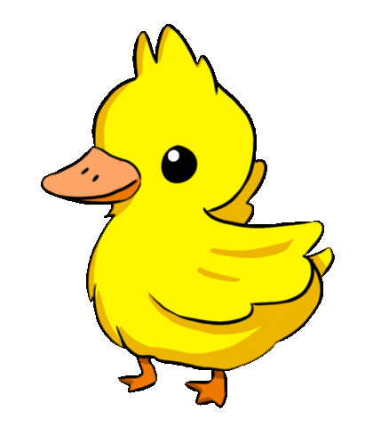



2. Số
a)
2 970
2 971
2 972
2 974
2 975

Slide 9

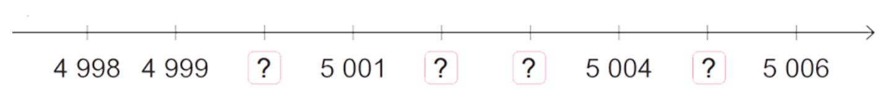


2. Số
b)
5 000
5 002
5 003
5 005

Slide 10


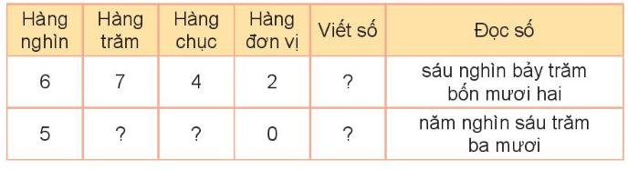


6 742
6
3
5 630

